Slide 1
关于非精密进近中GLIDE SLOPE语音告警的探究

Slide 2

概述
随着各大二、三线城市中小机场的大规模投入运营，由于受各地机场条件设备及地形空域等因素影响，非精密进近在这类机场占主要运行模式，然而通过部分夏季航班运行发现，该类机场容易触发glide slope语音告警，给飞行造成一定干扰，为此，有必要对该类事件作一定分析，并对sop章节内容要求及手册、通告作及时宣贯，让飞行员明确运行要求，减少不必要的误解造成复飞及备降，减少资源损失，使航班更安全正点运行。

Slide 3
案例回顾
2021年6月13日，B737/B5733飞机执行HU7059（海口-荆州）航班，在19号跑道RNP五边进近阶段，无线电高度约200ft左右）（DDA高度以下），GLIDESLOPE警告响起，机组复飞，第二次19号跑道RNP进近过程中，机组在DDA以下，目视偏高，复飞，第三次申请01号跑道盲降，正常落地。
机组信息：
机长：略（左座PF）
副驾驶：略（右座PM）
机组SMS反馈：
RNP 19 进近，五边高度对照航图正确，1000ft左右PF断开自动驾驶自动油门人工飞行，此时PAPI灯3白1红，决断高400ft，在300ft左右出现Glide slope警告，SOP2.25.3“当低高度出现glide slope警告时，如果确认飞机处于安全轨迹，且已建立目视参考，可视为干扰性信息继续进近。”但是PAPI灯3白1红，目视偏高，容易造成下降率偏大，考虑到跑道2600m，PF下口令复飞。复飞后塔台报告01号盲降有小顺风，机组决定再次尝试RNP进近，此次进近决断高400ft后出现三白一红，目视偏高，

Slide 4
且有四白的趋势。机组决定复飞。此时同公司HU7131申请尝试01号盲降，机组收到签派信息“再尝试一次不行就去备降”。机组综合评估燃油充足，第一第二备降场航路天气适航，前机改01号盲降顺利落地后。机组决定用01号盲降落地。
QAR数据分析
1:10:57 无线电高度224英尺，出现了GLIDE SLOPE语音警告，语音警告持续四秒。
1:10:59 机组按压TO/GA，开始复飞。
1:11:11 复飞推力调定，机组收襟翼30到15。
1:11:16 机组收轮。
第一次复飞，飞机在复飞过程中最低下降到无线电高度161英尺，最大姿态11.6度，没有出现异常数据。

Slide 5
1:18:22 在无线电高度191英尺，机组按压TO/GA。
1:18:29 复飞推力调定，襟翼从30收到15。
1:18:33 收轮。
第二次复飞，飞机下降到无线电高度161英尺，没有出现异常数据。
第二次复飞因为高温导致在DDA剖面偏高，机组评估2600米跑道，从安全角度出发，决策复飞，决策基本正确。
机组综合评估，使用盲降做第三次进近决策正确。

Slide 6
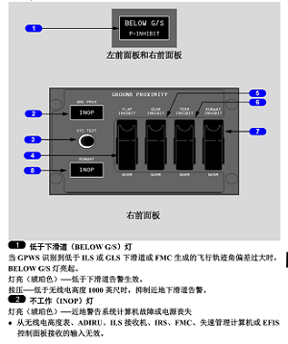
成因及分析
首先复习下GLIDE SLOPE警告的触发机制，该警告由飞机的GPWS(近地警告系统)提供， 其工作的范围是无线电高度30-1000FT，当下滑道低于标准大约1.3个点或以上时，触发“GLIDE SLOPE”“GLIDE SLOPE”语音告警，并随着下滑轨迹的偏离增大音量和重复率增加。同时点亮BELOW G/S灯。
GLIDE SLOPE警告在近地警告中的优先级顺序是15

Slide 7
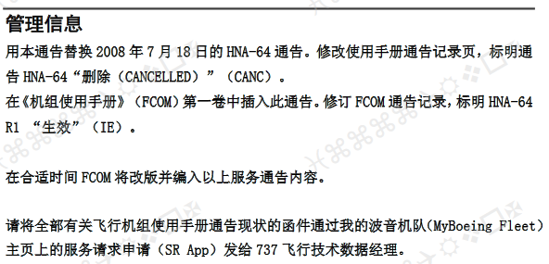
也就是说，低于ILS、GLS下滑道或FMC生成的飞行轨迹角偏差过大时，会触发“GLIDE SLOPE”警告,因而它不是ILS进近的专属警告。
下图是飞行机组使用手册当中波音的通告说明以及运行建议。

Slide 8
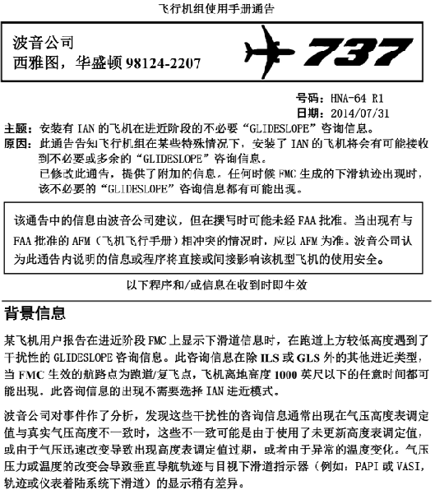

Slide 9
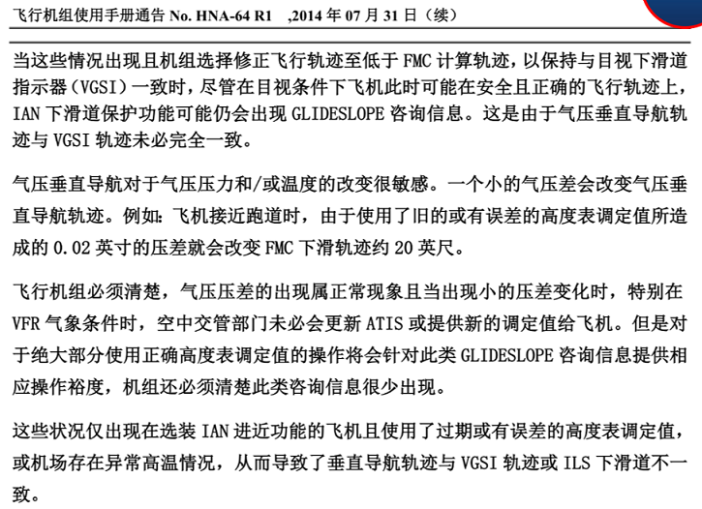

Slide 10
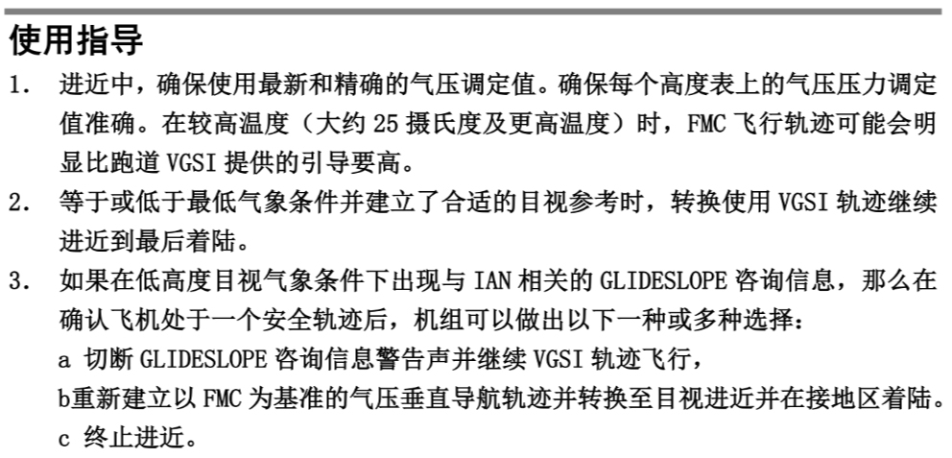

Slide 11
可见，在较高气温运行时，尤其是夏季更为明显，FMC计算的下滑轨迹容易偏高，容易造成下滑轨迹偏差大，易触发G/S警告。
同时波音也建议在建立合适的目视参考时，可以：
1，切断警告，参考VGSI轨迹进近；
2，参考FMC计算的轨迹并转换至目视进近并在接地区接地；
3，终止进近。

Slide 12
SOP 手册要求
使用IAN仪表进近实施
在低高度出现GLIDE SLOPE警告时，如果确认飞机处于安全轨迹且已建立目视参考，可视为干扰性信息并继续进近。
IAN仪表进近过程中，GPWS提供下滑道警报，进近前检查ANP值小于程序默认的RNP值，如出现以下情况，必须复飞：
（1）未建立足够的目视参考时，出现UNABLE REQD NAV PERF-RNP信息。
（2）1000英尺（AFE）以上，G/P或FAC出现全刻度偏离；1000英尺（AFE）以下，G/P或FAC偏差超过一个点。

Slide 13
垂直导航VNAV的非精密进近实施
1.如使用雷达引导，PF喊话：“航路点排序”，PM在CDU选择切入最后进近航段至FAF，这样可以完成正确的进近和复飞航路点排序。
2.进近前检查ANP值小于程序默认的RNP值。如未建立足够的目视参考时最大垂直偏离>±75英尺或VNAV方式断开，使用V/S方式干预。
3.最后进近航段当飞机以VANVPTH方式下降时，由于最小速度保护功能，AFDS可能从VNAV方式转换到LVLCHG方式，飞行机组应执行复飞。
4.在低高度出现GLIDE SLOPE警告时，如果确认飞机处于安全轨迹且已建立目视参考，可视为干扰性信息并继续进近。
5.如复飞后再次进近需要使用VNAV方式，重新在CDU里选择进近方式并将当前的飞行高度输入到CDU的巡航高度栏

Slide 14
使用垂直速率V/S的非精密进近
1.如使用雷达引导，PF喊话：“航路点排序”，PM在CDU选择切入最后进近航段至FAF，这样可以完成正确的进近和复飞航路点排序。
2.进近前检查ANP值小于程序默认的RNP值。
3.在最后进近航段，需要的垂直速度会根据飞机的地速而变化，参考正确的VNAV轨迹偏离指示或高度范围弧指示。
4.脱开自动驾驶后，重置指引可以消除不需要的指令，并可以保证在复飞时提供指引。
5.在低高度出现GLIDE SLOPE警告时，如果确认飞机处于安全轨迹且已建立目视参考，可视为干扰性信息并继续进近。

Slide 15
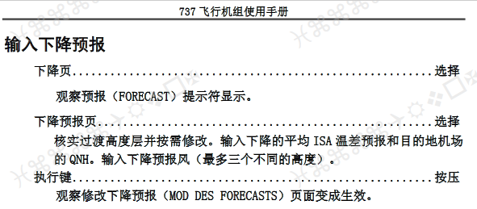
运行技巧
从波音的通告来看，非精密进近的过程中FMC轨迹偏差是造成该语音告警 的主要原因，根本上讲就是B737机型或目前所装的FMC版本，不支持完全的气温及高度补偿能力，故而在本场气温或压力较小变化时，FMC计算的轨迹会产生高度偏差，从而触发语音告警。
从这个角度来讲，我们可以从下降预报页，输入气温偏差值和修正海压，提前给FMC提供性能数据计算，以便更准确地修正和优化下降轨迹剖面，减少不必要的语音告警干扰。

Slide 16
预防与措施
1.当执行非精密运行时，特别是复杂边缘天气，机组应做好提前预案，熟悉各类进近中的手册要求，严格规章制度，并严格遵守稳定进近的要求，在未能建立足够目视参考时，要及时果断地执行终止进近或复飞。
2.对于降落机场高温或修正海压偏差较大，山区地形复杂的机场，要做好充分准备，并在下降进近简令中，对可能出现的状况，做好沟通，明确机组岗位职责分工，严格执行喊话。
3.严格落实一票否决制，对于不稳定进近或偏差过大一定要及时果断复飞，保障运行安全。

Slide 17
祝飞行顺利!
Thank you!

